Slide 1
UNIVERSIDAD AUTÓNOMA DEL ESTADO DE HIDALGO
Instituto de Ciencias Económico Administrativas

Slide 2
Área Académica: Turismo
Tema: EDUCACIÓN AMBIENTAL EN ECOTURISMO
Profesor: Pedro Alfonso Ramos Sánchez
Periodo: enero – junio 2016

Slide 3
Tema: Educación Ambiental en Ecoturismo
Abstract:
Eco-tourism focuses on local cultures, wilderness adventures, volunteering, personal growth and learning new ways to live on our vulnerable planet. It is typically defined as travel to destinations where the flora, fauna, and cultural heritage are the primary attractions. Responsible ecotourism includes programs that minimize the adverse effects of traditional tourism on the natural environment, and enhance the cultural integrity of local people. Therefore, in addition to evaluating environmental and cultural factors, initiatives by hospitality providers to promote recycling, energy efficiency, water re-use, and the creation of economic opportunities for local communities are an integral part of ecotourism.
Historical, biological and cultural conservation, preservation, sustainable development etc. are some of the fields closely related to Eco-Tourism. Many professionals have been involved in formulating and developing eco-tourism policies. They come from the fields of Geographic Information Systems, Wildlife Management, Wildlife Photography, Marine Biology and Oceanography, National and State Park Management, Environmental Sciences, Women in Development, Historians and Archaeologists, etc.
Keywords: Environmental, Education, Ecotourism.

Slide 4
Unidad 3 Educación Ambiental en Ecoturismo
Pensando en las generaciones futuras hoy

Slide 5
El medio ambiente:
Es un sistema formado por elementos naturales y artificiales que están interrelacionados y que son modificados por la acción humana. Se trata del entorno que condiciona la forma de vida de la sociedad y que incluye valores naturales, sociales y culturales que existen en un lugar y momento determinado.
Ecosistema:
Es el conjunto formado por todos los factores bióticos de un área y los factores abióticos del medio ambiente; en otras palabras, es una comunidad de seres vivos con los procesos vitales interrelacionados.
La ecología es otra noción vinculada al medio ambiente, ya que se trata de la disciplina que estudia la relación entre los seres vivos y su entorno, cuya subsistencia puede garantizarse a través de un comportamiento ecológico, que respete y proteja los recursos naturales.

Slide 6
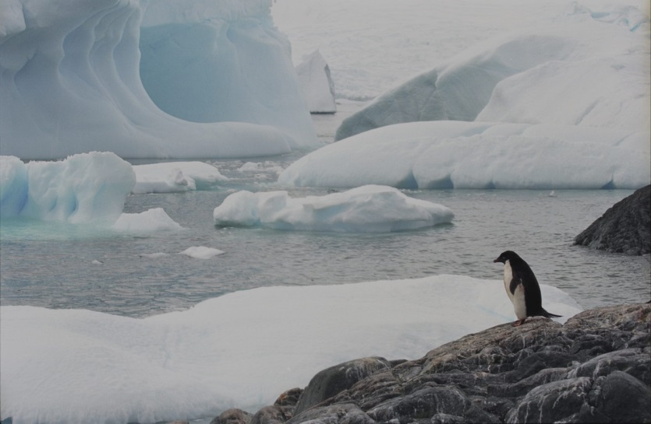
Hábitat
El hábitat es una parte del ecosistema. Es un lugar que ocupa una población que puede ser de cualquier tipo: animales, insectos, personas, peces, etc. Es el lugar en el cual se cumplen las condiciones más importantes para que una especie de seres vivos puedan vivir allí, donde también se reproducirán y aumentarán su número. Un hábitat es definido por ciertos rasgos que lo hacen distinto de otros hábitats. Dos especies distintas de animales por lo general no pueden compartir un mismo hábitat ya que requieren diferentes rasgos, al menos que el hábitat pueda cumplir con los requerimientos de todas las especies en cuestión.

Slide 7
Etimología de la palabra Eco
La palabra eco es un término muy utilizado en la actualidad para hacer referencia a un fenómeno muy importante como es el de la ecología. El prefijo eco proviene del idioma griego en el cual oikos significa casa. Eventualmente, la palabra se convirtió en un prefijo utilizado para hacer referencia al planeta Tierra como nuestra casa y todo lo que en él suceda a nivel biológico, natural o geológico se relacionará así con la idea de eco.
En el lenguaje común, eco se utiliza para designar a todo lo que se vincule con las prácticas sustentables y que tienen al cuidado del medio ambiente como principal objetivo.

Slide 8
Ecoturismo
El ecoturismo es un subcomponente del campo del desarrollo sostenible, es una forma de turismo centrado en la naturaleza que se caracteriza por estar fuertemente orientado al desarrollo sostenible y por lo tanto se sustenta en el cumplimiento de siete componentes:
Contribuye a la conservación de la biodiversidad.
Sostiene el bienestar de la población local.
Incluye una experiencia de aprendizaje / interpretación
Involucra la acción responsable por parte de turistas y de la industria turística.
Es ofrecido primordialmente a grupos pequeños por pequeñas empresas.
Requiere el consumo más bajo posible de recursos no renovables.
Enfatiza la participación local, propiedad y oportunidad de negocios para la población rural.

Slide 9
Ecoturismo
El término ecoturismo, así como su definición preliminar, fue acuñado por el Arq. Héctor Ceballos Lascuráin en 1983.
La UICN (La Unión Mundial para la Naturaleza) define al ecoturismo como "aquella modalidad turística ambientalmente responsable consistente en viajar o visitar áreas naturales relativamente sin disturbar con el fin de disfrutar, apreciar y estudiar los atractivos naturales (paisaje, flora y fauna silvestres) de dichas áreas, así como cualquier manifestación cultural (del presente y del pasado) que puedan encontrarse ahí, a través de un proceso que promueve la conservación, tiene bajo impacto ambiental y cultural y propicia un involucramiento activo y socioeconómicante benéfico de las poblaciones locales" (Ceballos-Lascuráin, 1993b).

Slide 10
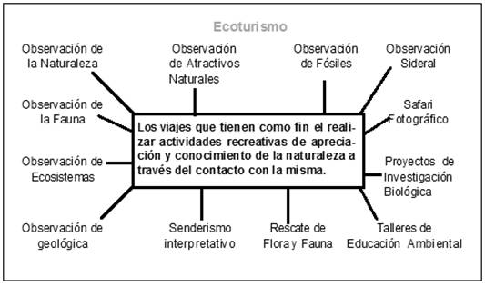
Actividades en el ecoturismo

Slide 11
Capacidad de Carga
En su definición más sencilla el concepto de capacidad de carga hace referencia al número máximo de visitantes que puede contener un determinado espacio / recurso / destino turístico; en otras palabras el límite más allá del cual la explotación turística de un recurso / destino es insostenible por perjudicial.

Slide 12
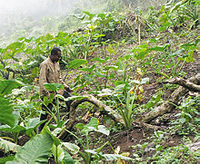
La huella ecológica
Es un indicador del impacto ambiental generado por la demanda humana que se hace de los recursos existentes en los ecosistemas del planeta, relacionándola con la capacidad ecológica de la Tierra de regenerar sus recursos.
Representa el área de tierra o agua ecológicamente productivos (cultivos, pastos, bosques o ecosistemas acuáticos) e idealmente también el volumen de aire, necesarios para generar recursos y además para asimilar los residuos producidos por cada población determinada de acuerdo a su modo de vida, de forma indefinida. La medida puede realizarse a diferentes escalas: individuo (la huella ecológica de una persona), poblaciones (la huella ecológica de una ciudad, de una región, de un país...), comunidades (la huella ecológica de las sociedades agrícolas, de las sociedades industrializadas, etc).
El objetivo fundamental de calcular las huellas ecológicas consiste en evaluar el impacto sobre el planeta de un determinado modo o forma de vida y, compararlo con la biocapacidad del planeta. Consecuentemente es un indicador clave para la sostenibilidad.
La economía de subsistencia pesa poco en términos de huella ecológica.
La ventaja de medir la huella ecológica para entender la apropiación humana está en aprovechar la habilidad para hacer comparaciones. Es posible comparar, por ejemplo, las emisiones producidas al transportar un bien en particular con la energía requerida para el producto sobre la misma escala (hectáreas).

Slide 13
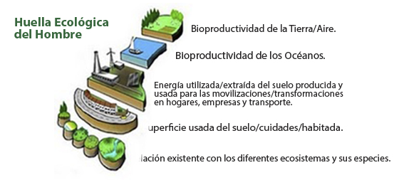
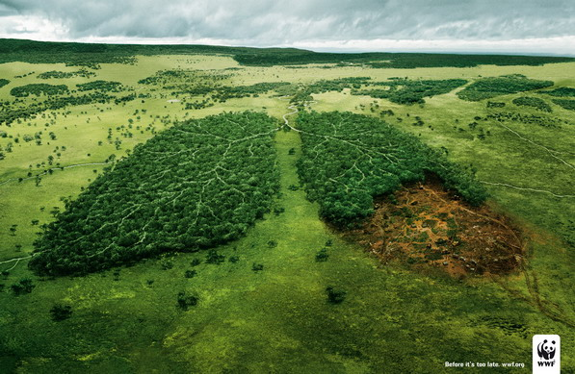

Slide 14
Referencias Bibliográficas:
Báez, A. L., y Acuña, A. (2003). Guía para las mejores prácticas de ecoturismo en áreas protegidas. México: Comisión nacional para el desarrollo de los pueblos indígenas.
Luna, S, (2014). Naturaleza cultura y desarrollo endógeno: un nuevo paradigma del turismo sustentable. eumed.net. México. Recuperado el 20 de mayo de: http://www.eumed.net/libros‐gratis/2014/1377/index.htm
Zamorano Casal, F. M. (2002). Turismo alternativo. Servicios turísticos diferenciados: animación, turismo de aventura, turismo cultural, ecoturismo, turismo recreativo. Editorial Trillas, México.
Zamorano Casal, F. M., & Casal, F. M. Z. (2002). Turismo alternativo: Servicios turísticos diferenciados.

